Slide 1
Velkommen til foreldremøte
8. trinn

Slide 2
Felles agenda
Felles i aula:
Velkommen v/Karl Inge
Info om Natteravn, Ungdomsteam og Familiesenter
Kap 12- trygt og godt skulemiljø
Trinnet informerer:
Lærarane på trinnet
Praktisk informasjon og oppstarten
Forventingar
Sterk og Klar

Slide 3

Kapittel 12 – trygt og godt skulemiljø
https://www.youtube.com/watch?v=cn0MDhbdrR8

Slide 4
Personalet
Miljøteam
Miriam
Eline
Marie
Linda (OSR)
8.Trinn
Monica
Kristian
Ole
Sven
Arild
Andreas
Miriam
9.trinn
Siw
Henrik
Ragnhild
Malene
Laila
Marie
10.trinn
Signe
Stig Rune
Dagny
Rune
Trude
Simon
Monica
Eline
Administrasjon
Karl Inge (rektor)
Susanne (avdelingsleiar + spes.ped-koordinator+ (sosialrådgjevar)
Monika (saksbehandlar+skulebibliotek)
Jorunn (yrkesrådgjevar)
Helsesjukepleiar: Siri Stueland (torsdag)
PPT: Gry Iren Hendum
Skulebibliotek: Monika G. Mageland, Dagny Skretting

Slide 5
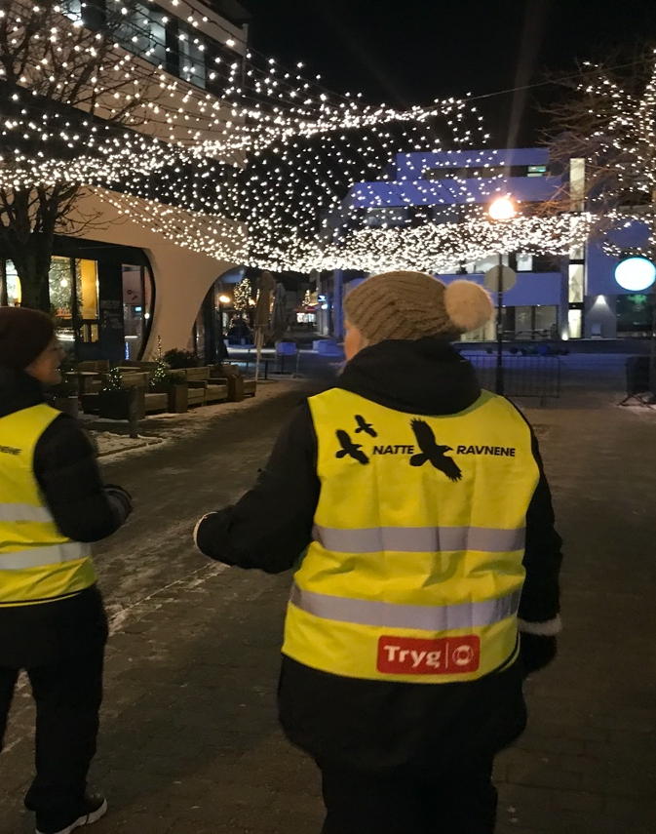
NATTERAVNER SKAPER TRYGGHET
STORT BEHOV FOR NYE NATTERAVNAR
Ca 1 gong i halvåret. LAURDAGAR (ORSTAD PÅ FREDAG)
FAU TOK INITIATIV:
GJØRE KVERNALAND TIL ET TRYGGERE STED. DEMPE RUS, VOLDS OG SKADEVERKSPROBLEMATIKK.
VIKTIGHETEN AV AT FORELDRE BIDRAR. TILSTEDEVÆRELSEN AV EDRU VOKSNE
«DÆ Æ JABNÅ SÅ DRÆGE»
VÆRE TILGJENGELIG OG OBSERVERE. TILKALLE POLITI VED BEHOV
ORGANISERING – LUKKET FACEBOOK GRUPPE “FRØYLAND NATTERAVNER” ELLER TLF: 90974376
ANNE LOVISE SKAILAND
OPPMØTE/UTSTYR: EXTRA KVERNALAND KL. 20.00
Notes:
IKKJE VERE REDDE FOR Å BINDE SEG-

Slide 6
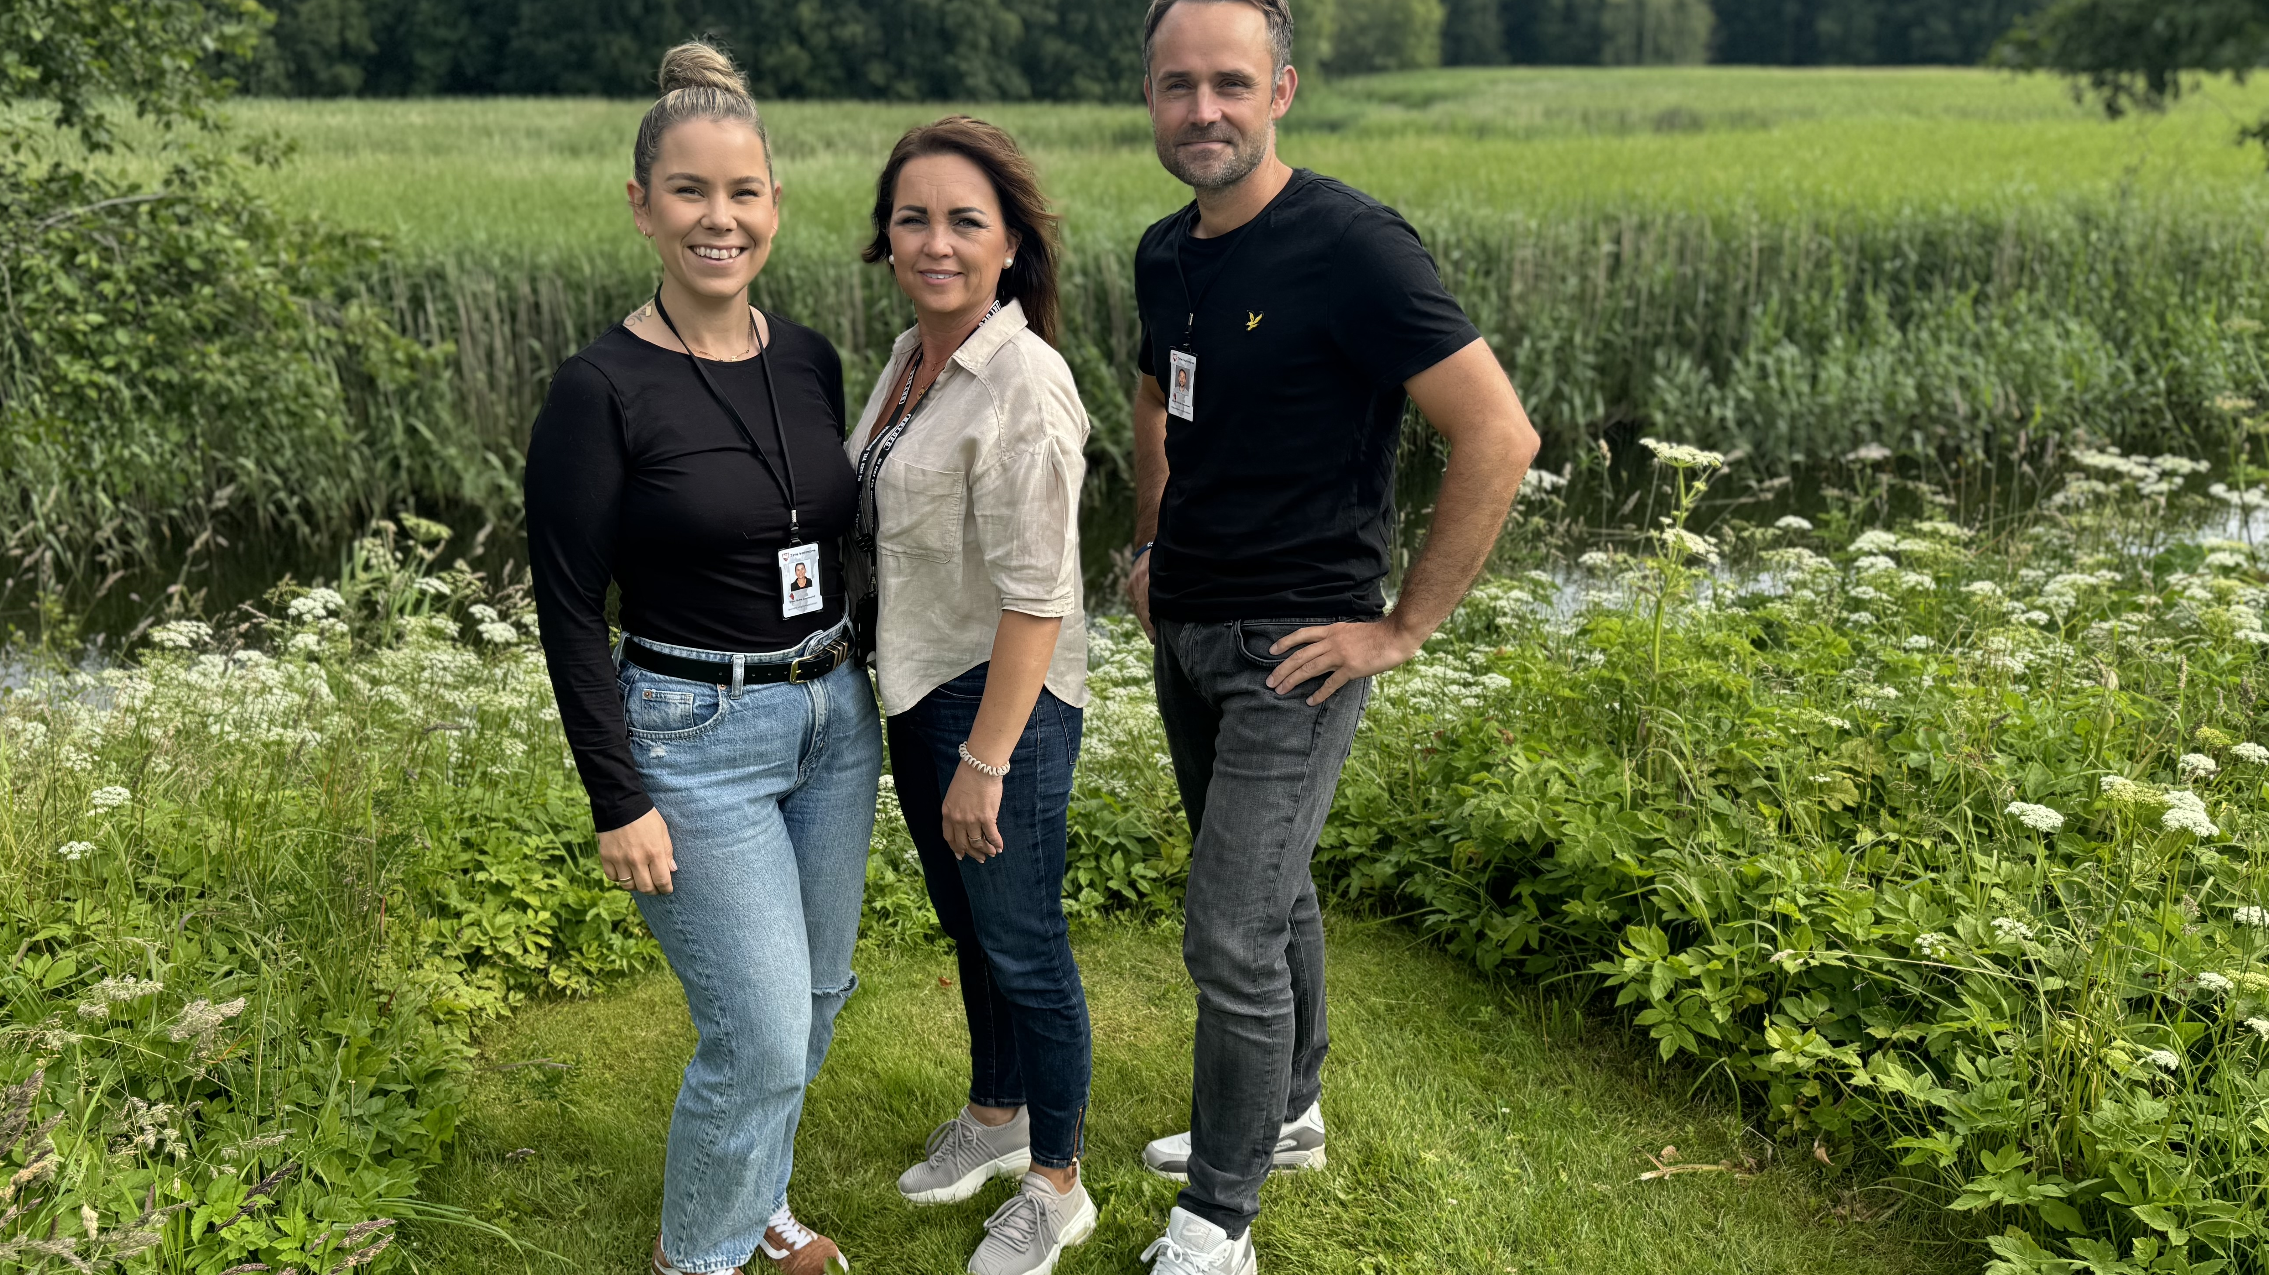

Ungdomsteamet i Time kommune
Elise, Monica & Eivind

Slide 7
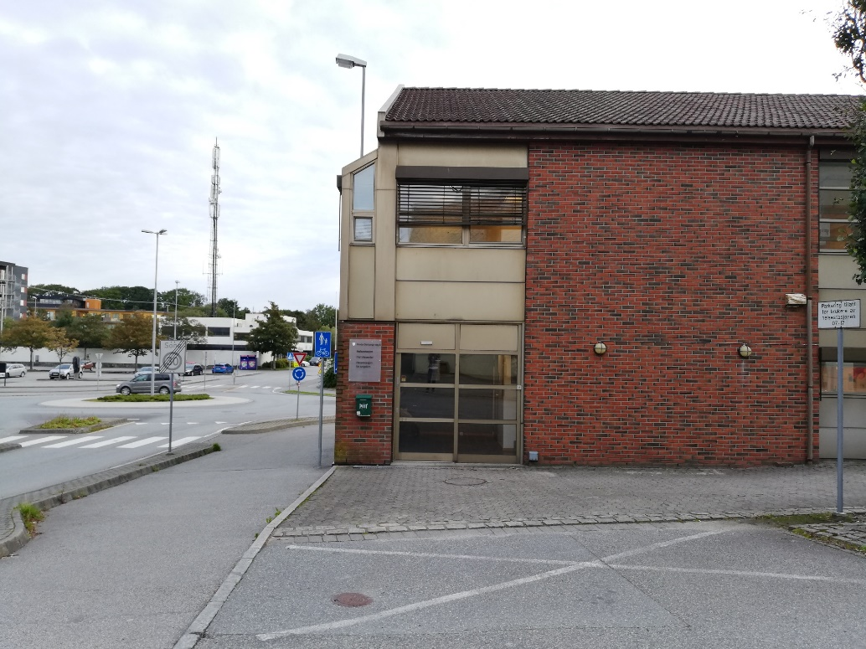

Familiesenteret
Eit ressurssenter for familiar
i Time kommune
Me held til i 2.etg på Bryne helsestasjon

Slide 8
Lærarane på trinnet
Kontaktlærarar 8A:
Monica Reinfjell
Kristian Vestergaard
Kontaktlærarar 8B:
Ole Alexander Mæland Berg
Sven Hadland
Faglærarar
Miljøtrettleiarar:
Miriam Orstad

Slide 9



Praktisk info
Oppstarten
Lærebøker/læringsressursar
Kantine
Leksehjelp
Mobilhotell
Visma – flyt skole/min skole
Vurderingar
Utviklingssamtalar
Vekeplan
Min familie
Klassekontakter
Notes:
Tysk, norsk, naturfag - Nye lærebøker kjem I matte og samfunnsfag.
Skolestudio I tillegg, campus – variere bruken.
Mobilgotell: Godt tiltak – initiativ frå FAU og godt samarbeid.

Slide 10


Kva kan de forventa av oss
Godt læringsmiljø
Fokus på gode relasjonar
Nulltoleranse for mobbing
Leggja tilrette for meistring og utvikling
Vurdering for læring
Dialog med heimen
Ikkje nøl med å ta kontakt dersom de har tankar om info/oppstart osv
Notes:
Konstant arbeid for å få det til...
Tilrettelegging for å mestre
Vurdering for læring og utvikling
Forventning til heimen
Følge opp
Sykler
Skolearbeid – snakk sammen
Jobbe for motivasjon
Har med seg ting, sykkel OK..
Alle har ulik erfaring med skole og fag..
Positivt snakk – ta kontakt med oss før diskusjon hjemme. Samarbeid med oss
Vi vil din ungdom det aller beste og jobber for dette hver dag – gi lyd til oss om det er noe ...

Slide 11

Kva me forventar av heimen
Følgja opp
Motivera
Førebudde
Naudsynt informasjon til skulen
Bidra til sosiale aktivitetar for klassen/trinnet
Positivt snakk om skulen
Omsorgsfulle vaksne
Mat
Søvn
Hygiene
Inkluderer
Trygge rammer – tydeleg vaksen

Slide 12
Kva me forventar av elevar
Mobilbruk
Å være høfleg og viser respekt
Lov å vere ueinig
Ein vaksen er ein vaksen (faglærarar, miljørettleirarar, vaskepersonal)

Slide 13
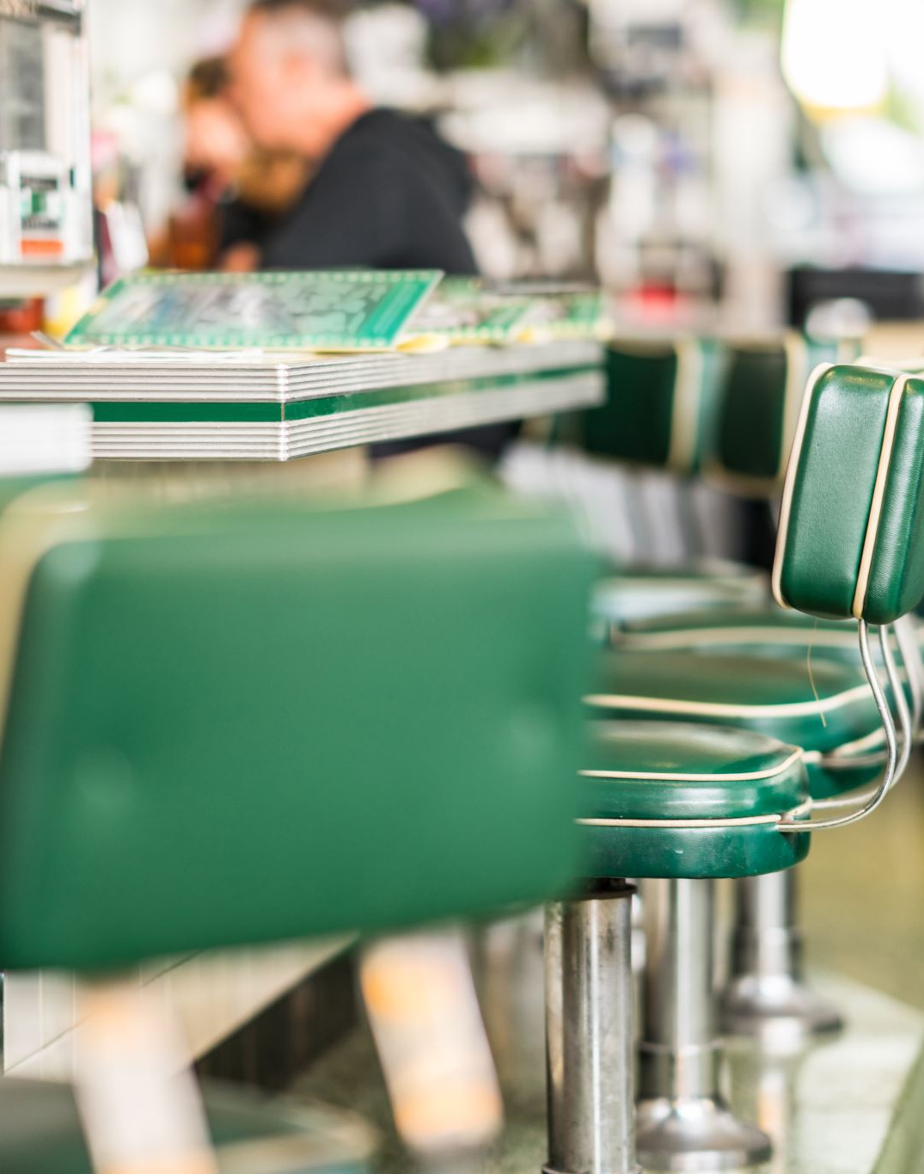
Ting å hugse på:
iPad
Mat og søvn
Klede til kroppsøving
Garderobesituasjon
Heimearbeid
Klassekontakter
Sosialt tiltak v/klassekontaktane?

